Slide 1
Felvételi jelentkezés

Slide 2
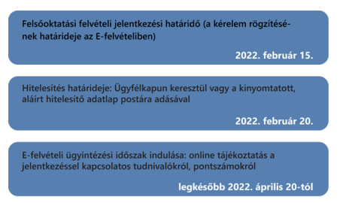
Felvételi menetrend 1.

Slide 3
A jelentkezés menete
Regisztráció a www.felvi.hu honlapon
A regisztrációhoz szükséges e-mail cím, ami szalonképes legyen és ne az iskolai, mert az megszűnik és későbbi jelentkezésnél problémát okozhat.
Ezt a postafiókot folyamatosan figyelni kell.
Regisztráció során figyeljünk az adatok pontosságára. (születési hely, ékezetek, két keresztnév), mivel több dokumentumot nem kell feltölteni (nyelvvizsga bizonyítvány , érettségi bizonyítvány), ezeket csak adat egyezés esetén rendelik a felvételizőhöz.

Slide 4
Dokumentumok feltöltése
A dokumentumokat szkenelve pdf formátumban érdemes feltölteni.
Fel kell tölteni minden olyan dokumentumot, amely
a pontszámításhoz szükséges: - középiskolai bizonyítvány
- többletpontokat igazoló dokumentumok
illetve
a felsőoktatási intézmény kérheti: - önéletrajz - motivációs levél, - egészségügyi alkalmasság
Valamint: - kiegészítő díj befizetését igazoló dokumentum
Nyelvvizsga bizonyítványt nem kell feltölteni!

Slide 5
Középiskolai bizonyítvány
a 11. év végi bizonyítványt mindenkinek a földrajzot vagy kémiát választóknak a 9. és 10. évvégi is kell a fizikát választóknak pedig a 10. év végi eredmény kell
Amennyiben a jelentkező fogyatékosság miatt a pontszámításhoz szükséges tantárgyak valamelyike alól felmentésben részesült, úgy a középiskolai tanulmányai alatt megszerzett minden évfolyam bizonyítványának másolata szükséges.
Ha a jelentkező nem tanulta két évig a tantárgyat, amiből felmentést kapott, akkor az érettségi bizonyítvány záradékában található helyettesítő tárgy utolsó két tanult év végi eredményét számítják be a tanulmányi pontokba.
Osztályozó vizsga eredménye csak abban az esetben fogadható el, ha a jelentkező benyújtja a középiskolai bizonyítványa azon oldalát is, amelyen megjegyzésként az osztályozó vizsga ténye és adott évfolyamra vagy évfolyamokra vonatkozó érdemjegye is szerepel! A bizonyítványok beszkenelt oldalait az osztályfőnökök át tudják küldeni.

Slide 6
Többlet pontok igazolásához szükséges dokumentumok
A hátrányos helyzet igazolására a jegyző vagy az illetékes gyámhatóság igazolása, illetve határozata fogadható el. Ha az csak rendszeres gyermekvédelmi kedvezményt állapít meg hátrányos helyzet igazolására nem fogadható el.
A jelentkező fogyatékossága, sajátos nevelési igénye kizárólag részletes szakértői véleménnyel igazolható. A szakértői véleménynek minden esetben tartalmaznia kell a fogyatékosság megnevezését és/vagy a BNO-kódját.
Az elért sporteredményről (olimpiai sportág!) a megfelelő szervezet által kiállított igazolást kell benyújtania.
Az önkénteskatonai szolgálatról igazolást a a Magyar Honvédség Katonai Igazgatási és Központi Nyilvántartó Parancsnokság által kiállított igazolás

Slide 7
Befizetések és igazolása
A kiegészítő díj átutalásának határideje a felvételi jelentkezési határidő (február 15.). Kedvezményezett neve: Oktatási Hivatal Kedvezményezett számlaszáma: 10032000-00282637-00000000 Átutalás összege: (az átutalás összegét az E-felvételi felületen a Fizetés menüpontban láthatja) Közlemény: itt kizárólag a 12 jegyű felvételi azonosító szám
A sikeres átutalásról szóló bizonylat másolatát a felsőoktatási felvételi jelentkezés érvényességéhez az E-felvételi felületén fel kell tölteni!
Külön eljárási díj: A felsőoktatási intézmények, amennyiben egészségügyi és pályaalkalmassági, gyakorlati vizsgát tartanak, ezért külön eljárási díjat kérhetnek. Ezt a díjat az egyetemeknek kell átutalni. Ezek összegét és befizetési határidejét a Tájékoztató 7.sz. táblázata tartalmazza.

Slide 8
Nem kell feltölteni!
Nyelvvizsga bizonyítvány - A nyelvvizsga bizonyítvány számát meg kell adni. - Ha a jelentkező egy adott nyelvből külön szóbeli és írásbeli nyelvvizsga-bizonyítvánnyal rendelkezik, azok adatait két külön sorban kell rögzítenie! - Amennyiben a nyelvvizsga-bizonyítvány hibás adatot tartalmaz (pl. születési hely, két keresztnév), a NYAK-hoz benyújtott kérelemre, ingyenes eljárás keretében a NYAK 8 nap alatt hatósági igazolást (https://nyak.oh.gov.hu/doc/hibajavit.asp) állít ki, amit a jelentkezőnek fel kell töltenie az E-felvételi felületére. - A 2022. február 15. után megszerzett nyelvvizsga-bizonyítványok adatait az e-ügyintézés során kell rögzíteni (április 20. és július 7. között).
Az előrehozott érettségi vizsga eredményét bizonyító törzslapkivonat eredményét nem kell megadni és fel sem kell tölteni. Az eredményét az érettségi bizonyítvány fogja tartalmazni.

Slide 9
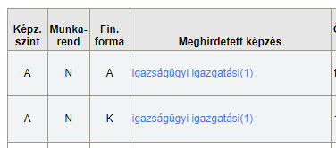
A jelentkezési helyek kiválasztása
A jelentkezési helyeket legördülő menüből kell kiválasztani. Figyelni kell arra, hogy pontosan azt a képzést, szintet, munkarendet, finanszírozási formát válassza ki, amelyre jelentkezni kíván!
A felvételi jelentkezés 3 államilag támogatott képzésre való jelentkezést esetén díjtalan
A három díjtalan jelentkezés mellett még 3 államilag finanszírozott hely megjelölésére van lehetőség kiegészítő díj (2000-2000 Ft) megfizetésével.
Ha a jelentkezési helyeknél csak a finanszírozási forma eltérő, akkor az 1 jelentkezésnek számít!
A jelentkezésnél ennek a két sornak nem kell egymás után szerepelnie!

Slide 10
Figyeljenek a sorrendre, mert csak egy helyre vehető fel a jelentkező, mégpedig a jelentkezéseinek sorrendjében szereplő első olyan helyre, ahol a felvételi összpontszáma eléri vagy meghaladja az adott jelentkezési helyre megállapított felvételi ponthatárt.
A sorrenden egyszer lehet módosítani
április 20. és július 7. között.

Slide 11
Hitelesítés
A hitelesítés történhet: Ügyfélkapun keresztül. A hitelesítő adatlapot kinyomtatva, kitöltve, aláírva az Oktatási Hivatal (1380 Budapest, Pf. 1190) postacímére beküldve.(ajánlott küldemény)
A hitelesítés határideje: február 20.
Ne maradjon le az adatlap alsó/felső része, valamint a vonalkód és a QR kód is!
NE az adatok ellenőrzésére szolgáló ellenőrző lapot nyomtassa ki! Ez utóbbi nem alkalmas a hitelesítésre.
Ha elmarad a hitelesítés érvénytelen a jelentkezés!

Slide 12
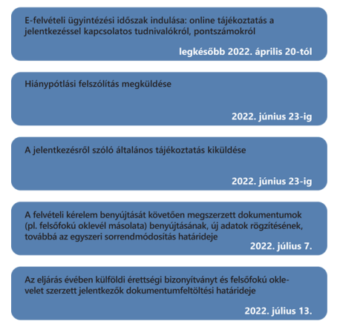
Felvételi menetrend 2.

Slide 13
Hiánypótlás
Hiányos benyújtás esetén (hiányosan, pontatlanul megadott személyes adatok, illetve jelentkezések) legkésőbb 2022. június 23-ig a jelentkező felszólítást kap a hiányok pótlására. Amennyiben a jelentkező a hiányt legkésőbb a hiánypótlási felszólításban megadott határidőn belül (vagy a rendelkezésre még nem álló dokumentumok esetében legkésőbb 2022. július 7-ig) nem pótolja, jelentkezési kérelmét a Hivatal a rendelkezésre álló adatok és dokumentumok alapján bírálja el, vagy az eljárást megszüntetheti.
A jelentkezők általános tájékoztatást is kapnak legkésőbb 2022. június 23-ig, melyben az egyes pontszámítási módokhoz szükséges dokumentumok ismertetésével felszólítást kapnak annak ellenőrzésére, hogy minden, számukra szükséges dokumentumot benyújtottak-e. Az általános hiánypótlási tájékoztatás és az egyedi hiánypótlási felhívás nem azonos!

Slide 14
Fontos!
A többletpontokat igazoló dokumentummásolatok benyújtása nem kötelező. Ezek hiánya vagy nem megfelelő benyújtása azonban azt eredményezi, hogy a jelentkező nem kapja meg az ezen a jogcímen járó többletpontokat. Erre vonatkozóan az Oktatási Hivatal hiánypótlási felszólítást nem küld, jelentkezéshez csatolásuk a jelentkező felelőssége!
Az egyes dokumentumok elfogadásáról/elutasításáról a Hivatal NEM küld e-mailben értesítést, azokról az E-felvételi felületén kell tájékozódni!
Ha a jelentkező az intézmény által meghatározott – csak az adott intézményben kötelező – mellékletet nem nyújtja be, a felsőoktatási intézmény hívja fel a jelentkezőt ennek pótlására a besorolási döntés időpontja előtt legkésőbb 30 nappal.

Slide 15
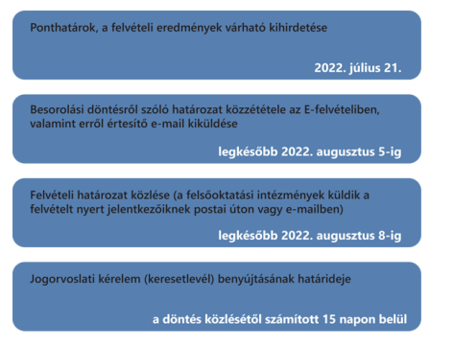
Felvételi menetrend 3.

Slide 16
Alkalmassági vizsga
A vizsgáról szóló értesítést (vizsgabehívót) az adott felsőoktatási intézmény küldi meg a jelentkező részére, ezért amennyiben a 7. sz. táblázatban jelzett első vizsga időpontja előtt egy héttel még nem kap ilyen tartalmú levelet, célszerű az adott intézménynél érdeklődnie ezzel kapcsolatban.
Az alkalmassági vizsgán elért teljesítmény nem pontszámmal, hanem „megfelelt" vagy „nem felelt meg" minősítéssel értékelhető.
Aki az alkalmassági vizsgán nem jelenik meg vagy „nem felelt meg" minősítést kap, annak a felvételi összpontszáma 0, azaz nulla, tehát nem vehető fel az adott jelentkezési helyre!
Jó tanács: Ha a felsőoktatási intézmény szervez (elő)alkalmassági vizsgát, akkor érdemes megpróbálni, mert ha sikeres elfogadják, ha nem akkor lehet ismételni a rendes alkalmassági vizsgán.
A csecsemő- és kisgyermeknevelő, a konduktor, az óvodapedagógus, a tanító szak alkalmassági vizsgáját és az osztatlan tanárképzés pályaalkalmassági vizsgáját egyszer kell letenni, és azt a többi jelentkezési helyén is figyelembe veszik.

Slide 17
Duális képzés 1.
Amennyiben a jelentkező duális képzésben kívánja folytatni tanulmányait, akkor a felvételi eljárás során duális képzési lehetőségre utaló lábjegyzettel rendelkező képzésre kell jelentkeznie.
Az energetikai mérnök végezhető (2)
A gazdasági informatikus nem, nincs (2) lábjegyzet
Az E-felvételi rendszerében a duális képzésre utaló lábjegyzet nem jelenik meg, így a felvételizőnek célszerű ellenőriznie, hogy valóban a számára megfelelő képzésre jelentkezett-e.
A duális képzésről a www.dualisdiploma.hu honlap ad részletes tájékoztatást.

Slide 18
Duális képzés 2.
A felsőoktatási intézménnyel együttműködési megállapodást kötött partnervállalatok valamelyikénél sikeresen kell teljesítenie egy kiválasztási eljárást.
A cég a képzés megkezdését megelőzően az adott év január 1. és június 15. közötti időszakban előzetes jelentkezést hirdet. A felhívás közzétételi helye a cég saját honlapja, amely a felsőoktatási intézmény honlapjáról közvetlenül is elérhető.
A vállalatok a kiválasztást saját igényeik alapján végzik, így ők határozzák meg, hogy a jelentkezőknek milyen elvárásoknak kell megfelelniük. A kiválasztási eljárásokról, a kiválasztási eljárásra való jelentkezés sajátosságairól az illetékes felsőoktatási intézmények, illetve a duális partnervállalatok nyújthatnak további tájékoztatást.
A vállalatok később, a még be nem töltött helyekre pótfelvételt hirdethetnek, ennek részleteiről is érdemes az intézményeknél és a vállalatoknál tájékozódniuk azoknak, akik elsőre nem nyertek felvételt valamely duális partnerhez.
Már elkezdhető a cég, munkalehetőség keresése!

Slide 19
Felsőfokú szakképzés
Hasznos - 240 ponttól be lehet kerülni - államilag finanszírozott - elvégzése szakképesítést ad - elvégezve az adott szak képzésében a kreditek beszámíthatók Probléma: - elvégzése nem ad többletpontot: Többletpont kizárólag a 6. sz. táblázatban közzétett Országos Képzési Jegyzék szerinti 54-es vagy 55-ös szakmaszámú OKJ-bizonyítványban vagy szakgimnáziumban oktatható szakképesítést igazoló bizonyítványban vagy középfokú szakképzettséget tanúsító oklevélben igazolt szakképesítés alapján kapható. - a félévek számítanak

Slide 20
Államilag támogatott képzés 1.
A nemzeti felsőoktatásról szóló 2011. évi CCIV. törvény (Nftv.) értelmében egy személy – főszabály szerint – összesen tizenkét féléven át folytathat tanulmányokat a felsőoktatásban (felsőoktatási szakképzésben, alapképzésben és mesterképzésben) magyar állami (rész)ösztöndíjas képzésben.
Képzési idő + 2 félév
Párhuzamos képzés esetén duplán számít
A felsőfokú szakképzés is számít (szakközépiskolai szakképzés nem számít!)

Slide 21
Államilag támogatott képzés 2.
A magyar állami ösztöndíjas hallgató köteles
az adott képzésen legfeljebb a képzési és kimeneti követelményekben meghatározott képzési idő másfélszeresén belül megszerezni az oklevelet (oklevélszerzési kötelezettség), ÉS
az oklevél megszerzését követő húsz éven belül az általa magyar állami ösztöndíjjal folytatott tanulmányok idejével megegyező időtartamban hazai munkaviszonyt fenntartani (20 éven belüli hazai munkaviszony-fenntartási kötelezettség).

Slide 22
Köszönöm a figyelmet!

